Slide 1
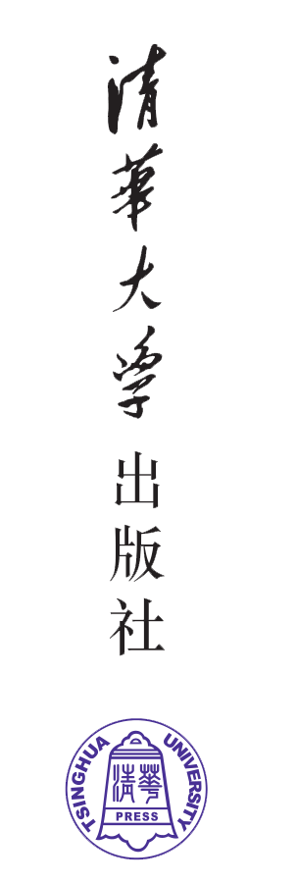

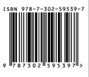
数据结构教程
第6版微课视频题库版
武汉大学 李春葆 主编
课程思政的理解
定价：65.00元

Slide 2
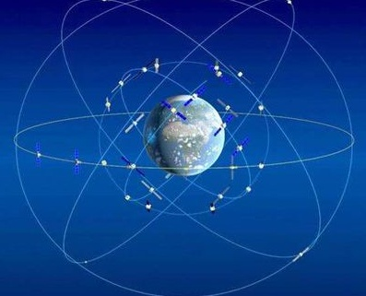
课程思政的理解
工匠精神（科技报国）
知识点：查找
北斗卫星导航系统的作用和意义
国家安全：建立自己的卫星导航系统，避免在将来的战争中受制于人，同时我们还有了同样的手段可以反制敌人。
经济效益：北斗星卫星导航系统每年能创造巨大的经济效益。
技术储备：发展自己的卫星导航系统，就有了相应的技术储备，意味着国家的科学技术水平已经达到了世界先进水平，将来的新的一轮科技大潮中抢占制高点。

Slide 3

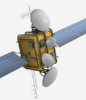
课程思政的理解
工匠精神（科技报国）
如何定位？
卫星
扫描方式
(x,y,z)
时间：O(n) ⇨ 慢，没有意义！

Slide 4

课程思政的理解
工匠精神（科技报国）
采用的定位原理
卫星1
卫星2
卫星3
卫星4
(x,y,z)
4棵卫星收到信号后可以计算出(x,y,z)
时间：O(1)
关键：保证4棵卫星的绝对时间相同！

Slide 5

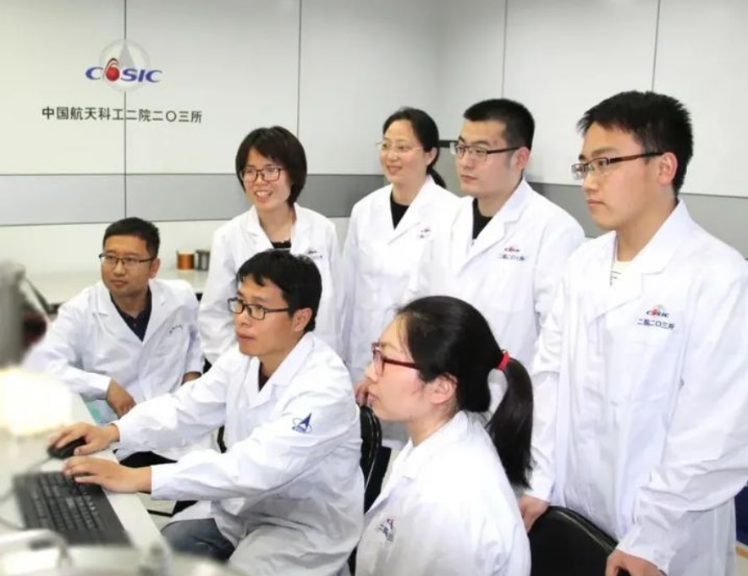

课程思政的理解
工匠精神（科技报国）
2020年6月23日，我国在西昌卫星发射中心成功发射第55颗北斗导航卫星，标志着我国建成了独立自主、开放兼容的全球卫星导航系统。
卫星装载有中国航天科工二院203所研制的氢原子钟，该原子钟的优良性能进一步增强了北斗卫星导航系统的定位精度和自主运行能力。
精度百万年只差1秒，达到国际一流水平。

Slide 6
课程思政的理解
工匠精神（科技报国）
https://m.thepaper.cn/baijiahao_9120394
中国星，中国“心” —中国航天科工北斗原子钟攻关历程记
习近平总书记在北斗三号全球卫星导航系统建成暨开通仪式上指出：“26年来，参与北斗系统研制建设的全体人员迎难而上、敢打硬仗、接续奋斗，发扬‘两弹一星’精神，培育了新时代北斗精神。”
203所原子钟研制团队就是这样一支践行新时代北斗精神的团队，四十多年来，他们接续奋斗，砥砺奋进，先后攻克多项关键技术，创造了在轨原子钟100%稳定运行的傲人成绩，走出一条自主创新的发展道路。
…

Slide 7

中国骄傲-北斗三号全球卫星导航系统
本课件版权归清华大学出版社所有，仅提供教师教学使用，其他用途一律视为侵权

Slide 8
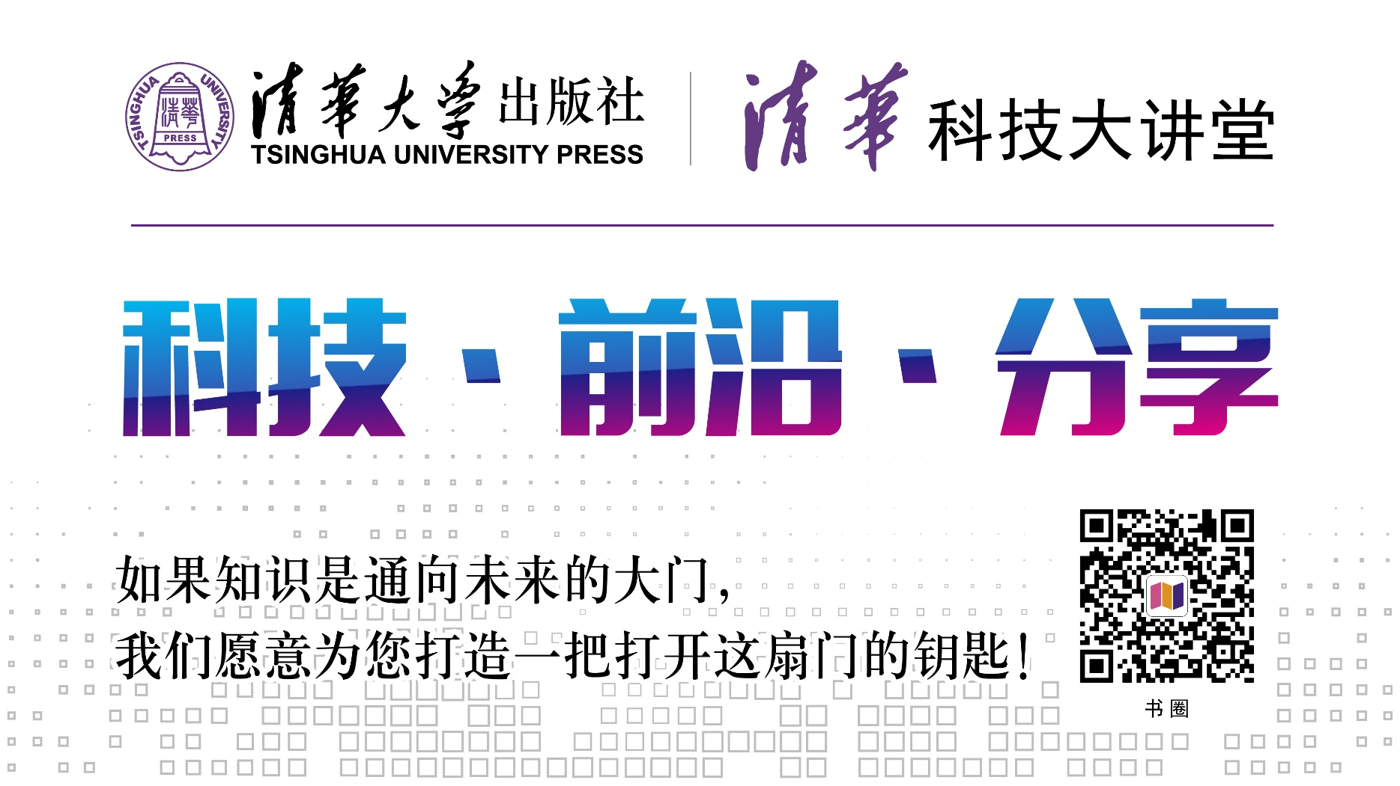
本课件版权归清华大学出版社所有，仅提供教师教学使用，其他用途一律视为侵权

